Slide 1


Slide 2




Iniciaremos dentro de momentos!
Sejam bem-vindos!
Linx • 2025

Slide 3


Webinar Novidades Linx Autoshop
Sejam bem-vindos!
Linx • 2025

Slide 4


Linx • 2025
10:00
Abertura| Alberto de Araujo
10:05
OS Customizável| Cicero Menezes
Programação do Webinar:
10:20
Recados | Evoluções Fiscais | Elisangela Cruz
10:40
Dúvidas
11:00
Encerramento

Slide 5


OS Customizável
Apresentador: Cicero Menezes

Slide 6

Recados | Evoluções Fiscais
Apresentador: Elisangela Cruz

Slide 7

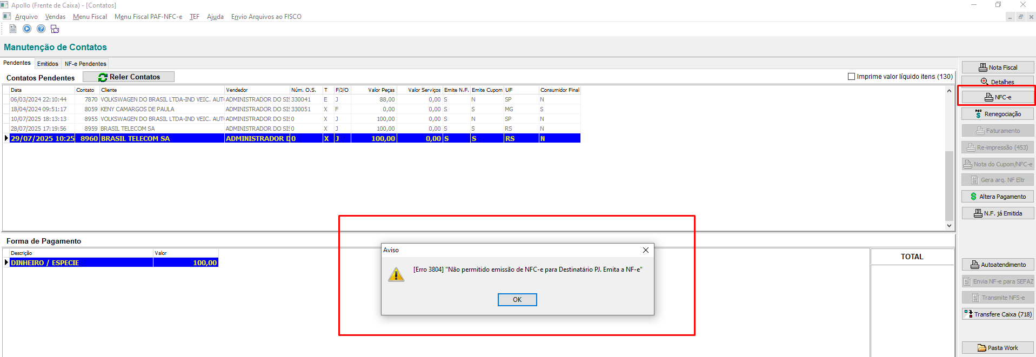
Recados/Evoluções Fiscais • Linx
ATENÇÃO - NFC-e para Pessoa Jurídica (PJ)
AJUSTE SINIEF Nº 30, DE 3 DE OUTUBRO DE 2025, altera a data de vigência publicada pelo Ajuste SINIEF nº 11, de 29 de abril de 2025
De 03/11/2025 Para 05/01/2026 a emissão de NFC-e somente para destinatário Pessoa Física .
A partir de 05/01/2026 ao emitir uma nota fiscal modelo NFC-e para "Pessoa Juridica" o sistema apresentará a seguinte mensagem:
"Não permitido emissão de NFC-e para Destinatário PJ. Emita a NF-e":

Slide 8
Recados/Evoluções Fiscais • Linx
ADIAMENTO - Tag Responsável Técnico
NF-e/NFC-e - Nota Técnica 2018.005 v.1.52
Postergação da regra de validação da informação do identificador do CSRT.
⏰ Alteração Prazos para regra ZD07-10:
Homologação: alterado de 04/08/2025 para 19/01/2026
Produção: alterado de 15/09/2025 para 23/02/2026

Slide 9
MDF-e – Emissor de Manifesto Eletrônico
Recados/Evoluções Fiscais • Linx
MDF-e – Emissor de Manifesto Eletrônico de Documentos Fiscais - Versão 5.19​
Nota Técnica 2025.001 v 1.03 - Inclusão dos Campos:​
Tipo de pagamento : "4 – Frete"​
Tipo de Vale Pedágio: "04 - Leitura de placa (pela placa de identificação veicular)"​

Slide 10
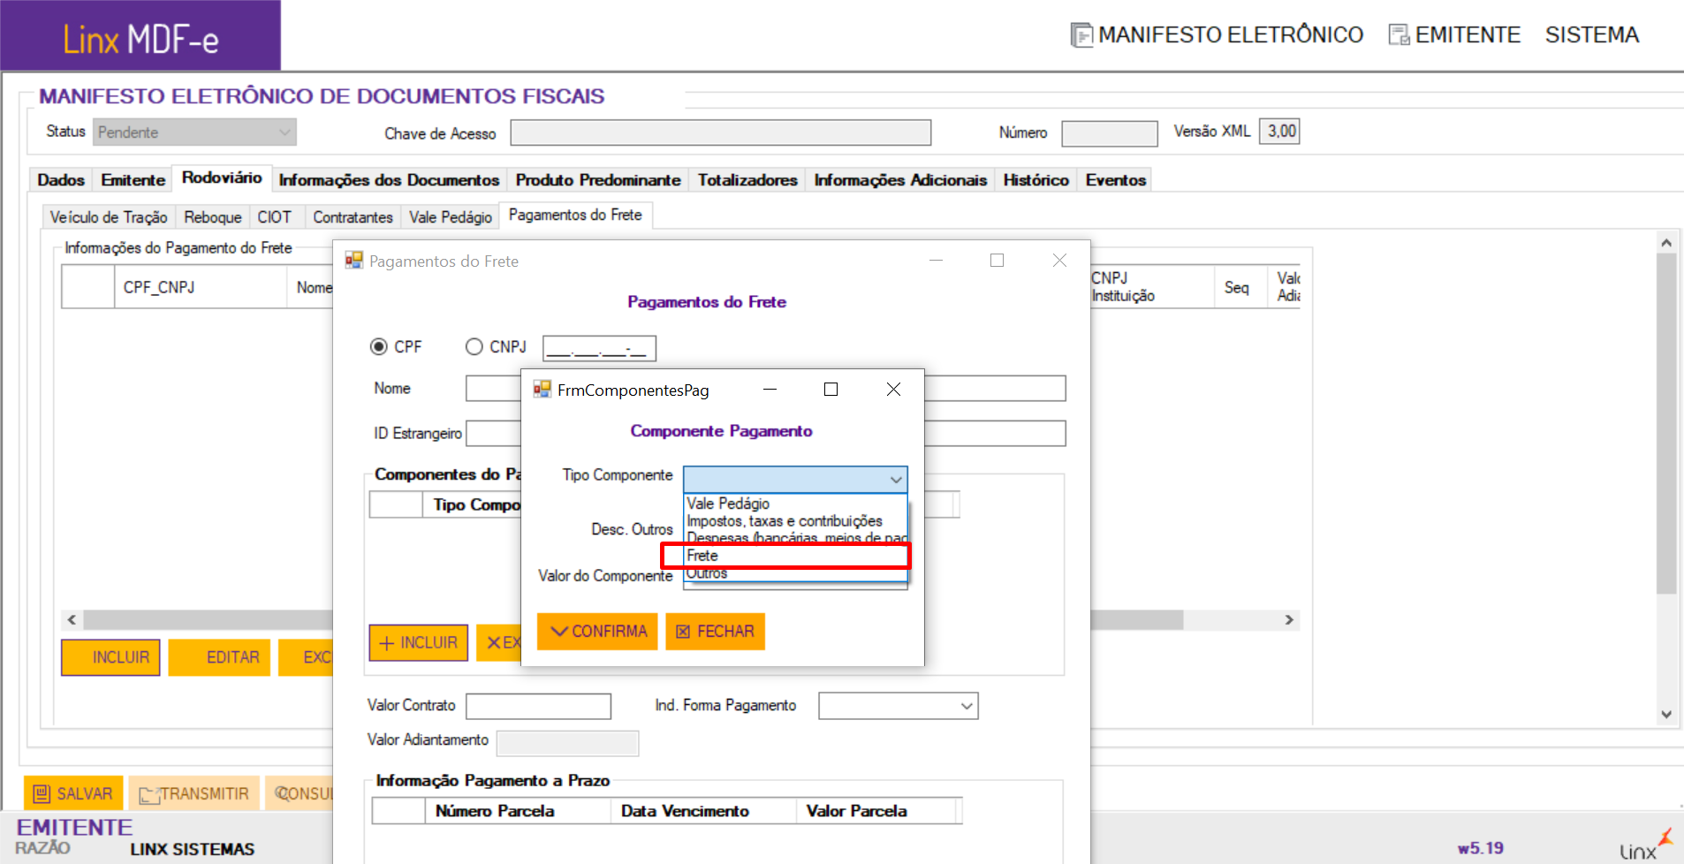
Recados/Evoluções Fiscais • Linx
MDF-e – Emissor de Manifesto Eletrônico

Slide 11
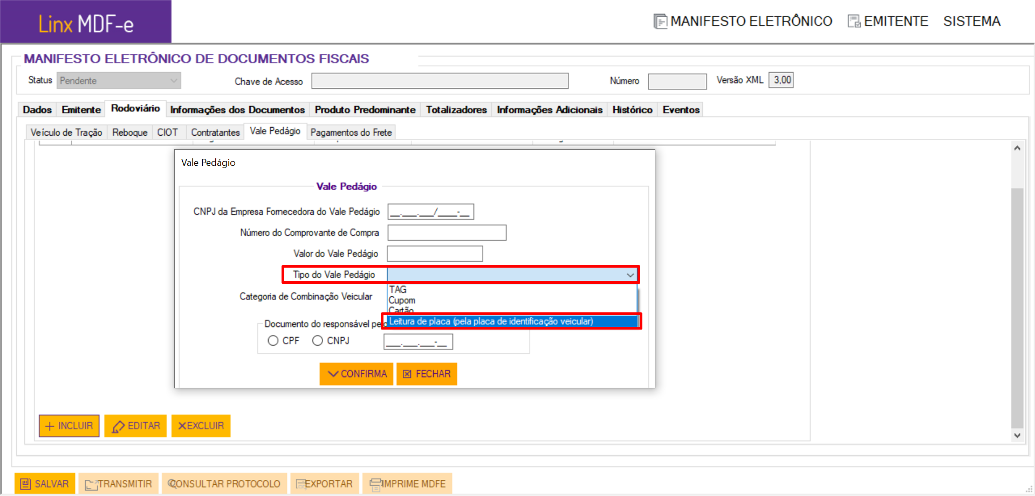
MDF-e – Emissor de Manifesto Eletrônico
Recados/Evoluções Fiscais • Linx

Slide 12
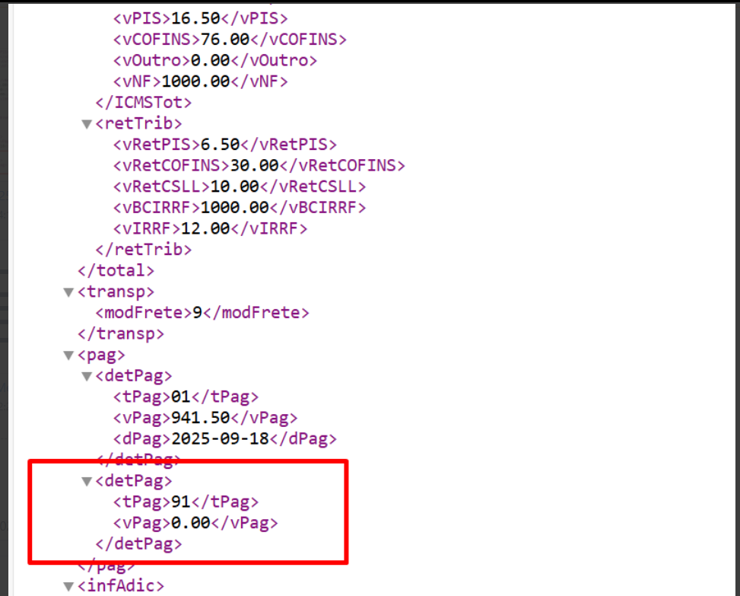
Nota Técnica 2023.004 v 1.21
Recados/Evoluções Fiscais • Linx
NT 2023.004 v 1.21inclui novo Código na Tabela de Meios de Pagamento
Quando houver postergação de pagamento na emissão da NF-e deve ser informado o código 91 – Pagamento Posterior
Ativação da regra YA03 - Rejeição "865 - Total dos pagamentos menor que o total da nota" incluído o código 91 .
Prazos:
Homologação: 20/10/2025
Produção: 03/11/2025

Slide 13


Perguntas e Respostas• 2025
Dúvidas?

Slide 14

Obrigado a todos pela participação!

